Slide 1
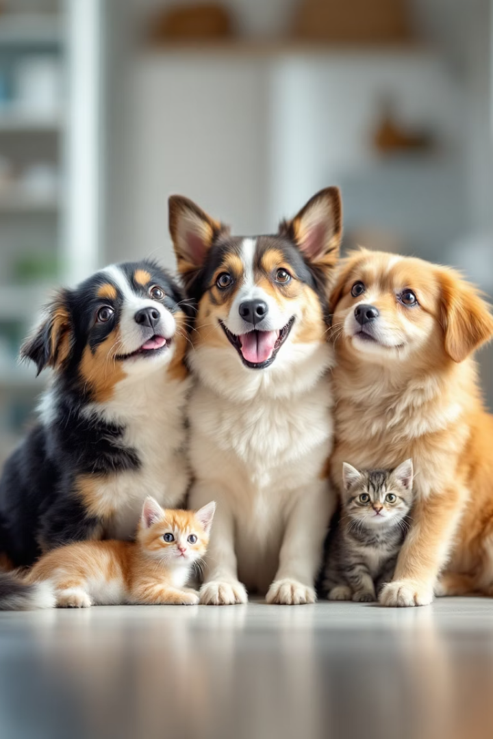
PetLar: Sistema Web para Adoção de Animais
O PetLar é um sistema web responsivo desenvolvido para auxiliar ONGs que atuam na proteção e adoção de animais. O projeto visa facilitar o processo de adoção por meio da digitalização e automação de tarefas como cadastro de animais, controle de adoções e comunicação com interessados.
Desenvolvido como trabalho de conclusão de curso na Universidade Positivo, o sistema utiliza tecnologias modernas como ReactJS, Java com Spring Boot e MySQL, aplicando metodologias ágeis (Scrum) durante todo o processo de desenvolvimento.

Slide 2
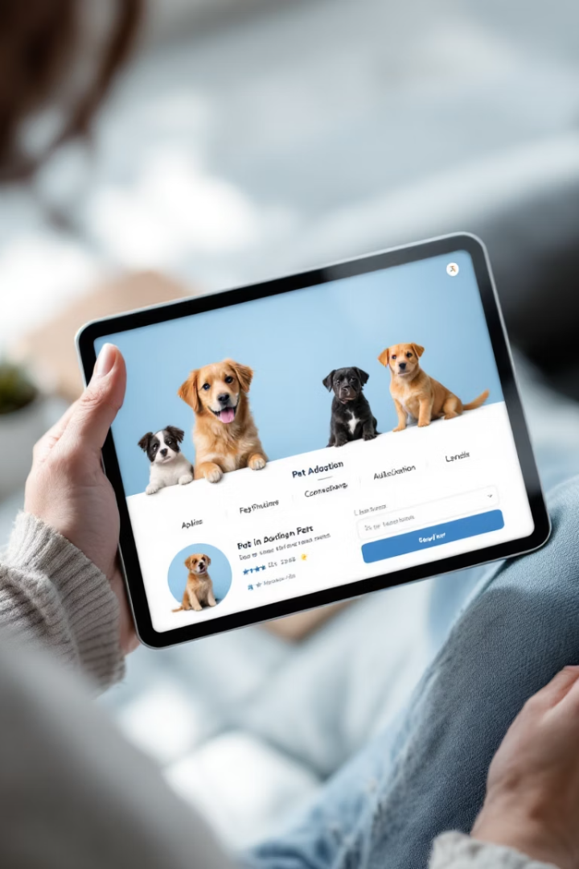



Justificativa e Objetivos
Objetivo Geral
Objetivos Específicos
Desenvolver um sistema web responsivo para auxiliar ONGs no cadastro, gerenciamento e processo de adoção de animais.
Criar um painel administrativo para ONGs, desenvolver um portal público para visualização de animais, implementar sistema de contato entre adotantes e ONGs, gerar relatórios e garantir responsividade.
Justificativa
A alta demanda por adoção, aliada à escassez de recursos tecnológicos nas ONGs, evidencia a necessidade de um sistema informatizado que otimize o processo de adoção de animais.

Slide 3

Especificação e Modelagem
Nº
Tipo
Nome
Descrição
RF01
Funcional
Cadastrar Animais
Permitir que a ONG cadastre animais com nome, espécie, idade, raça e fotos.
RF02
Funcional
Visualização Pública
Permitir que visitantes vejam e filtrem os animais disponíveis para adoção.
RF03
Funcional
Registro de Interesse
Interessados poderão preencher um formulário com dados e mensagem para a ONG.
RF04
Funcional
Login Administrativo
Autenticar acesso exclusivo das ONGs para gerenciamento do sistema.
RF05
Funcional
Relatório de Adoção
Gerar relatórios com dados dos animais adotados e interessados.

Slide 4




Casos de Uso
Cadastrar Animais
O administrador acessa o painel, preenche o formulário com dados do animal (nome, espécie, idade, raça, descrição e fotos), o sistema valida os campos e salva no banco de dados.
Visualizar Animais
O visitante acessa o portal público, visualiza a lista de animais disponíveis e pode filtrar conforme suas preferências.
Registrar Interesse
O visitante seleciona um animal, clica em "Tenho Interesse", preenche o formulário com seus dados e envia. A ONG recebe uma notificação sobre o interesse.

Slide 5








Tecnologias Utilizadas
Front-end
Back-end
JavaScript com ReactJS para criar interfaces modulares e responsivas, permitindo uma experiência de usuário dinâmica e intuitiva.
Java com Spring Boot para desenvolvimento do servidor, processamento das regras de negócio e criação de APIs REST.
Ferramentas
Banco de Dados
VS Code como editor, Git e GitHub para controle de versão, Figma para prototipação e Trello para gerenciamento do projeto.
MySQL para armazenamento organizado dos dados de animais, usuários, adoções e registros de interesse.

Slide 6
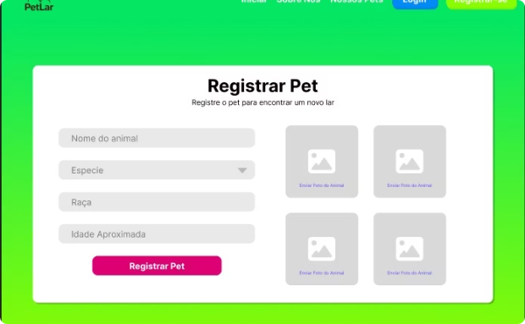
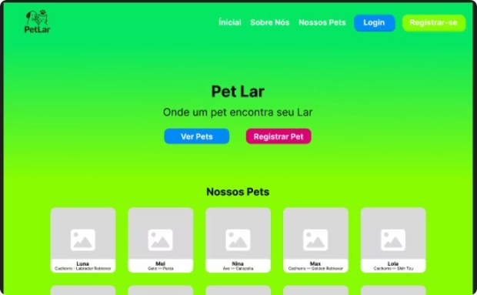
Protótipos de Interface
Portal Público
Interface principal para visitantes, mostrando os animais disponíveis para adoção com opções de filtragem e busca. Design responsivo que se adapta a diferentes dispositivos.
Painel Administrativo
Área exclusiva para ONGs gerenciarem cadastros de animais, visualizarem solicitações de adoção e gerarem relatórios. Interface intuitiva com foco na usabilidade.

Slide 7




Fluxo de Trabalho
Planejamento
Definição de requisitos, modelagem do sistema e criação de protótipos no Figma.
Desenvolvimento
Implementação do front-end com ReactJS e back-end com Java Spring Boot, seguindo sprints semanais.
Testes e Validação
Verificação de funcionalidades, correção de bugs e ajustes baseados no feedback recebido.
Implantação
Migração do sistema para ambiente de produção em plataformas como Render, Vercel ou GitHub Pages.

Slide 8
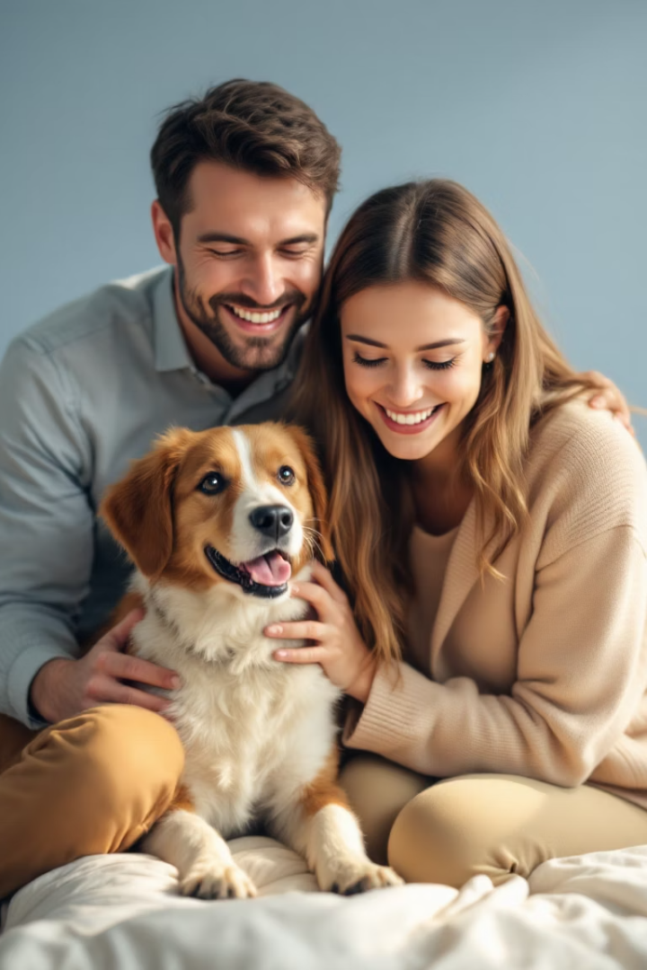
Impacto e Benefícios Esperados
Para ONGs
Para Adotantes
Centralização de informações e processos
Facilidade na busca por animais compatíveis
Agilidade no gerenciamento de adoções
Processo de adoção mais transparente
Geração de relatórios para tomada de decisões
Comunicação direta com as ONGs
Maior alcance na divulgação dos animais
Acesso a informações detalhadas sobre os animais
Para os Animais
Aumento nas chances de adoção
Redução no tempo de permanência nos abrigos
Maior probabilidade de encontrar lares adequados
Melhoria na qualidade de vida

